Slide 1
오소레미오
White Cane Detected!
201720803 소프트웨어학과 장병희
201720804 소프트웨어학과 권대휘
201720735 소프트웨어학과 이승준

Slide 2
Contents
프로젝트 소개
문제
구현 계획
정리

Slide 3



프로젝트 소개
프로젝트 소개
문제
구현계획
정리
신호를 보지 못하는 시각 장애인은 어떻게 횡단보도를 건널까?

Slide 4
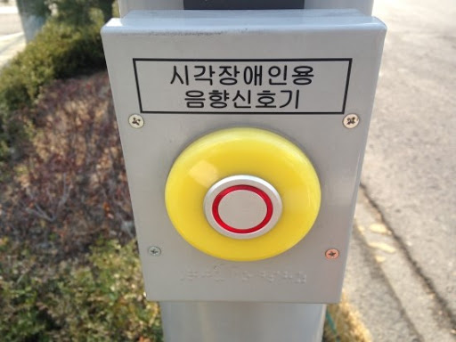
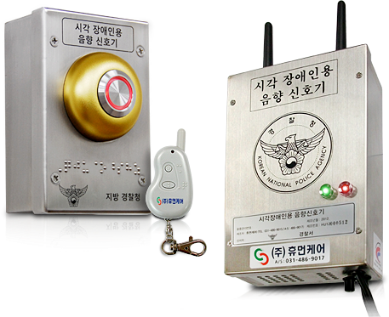
프로젝트 소개
프로젝트 소개
문제
구현계획
정리
시각 장애인용 음향신호기

Slide 5
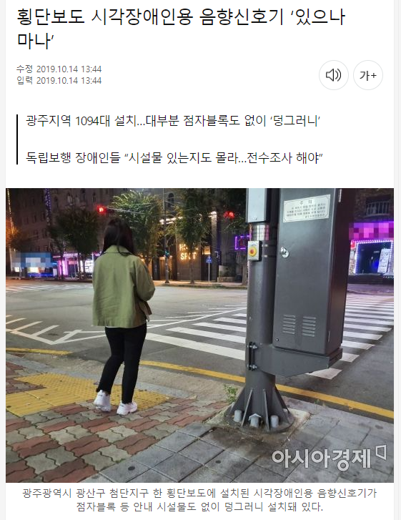
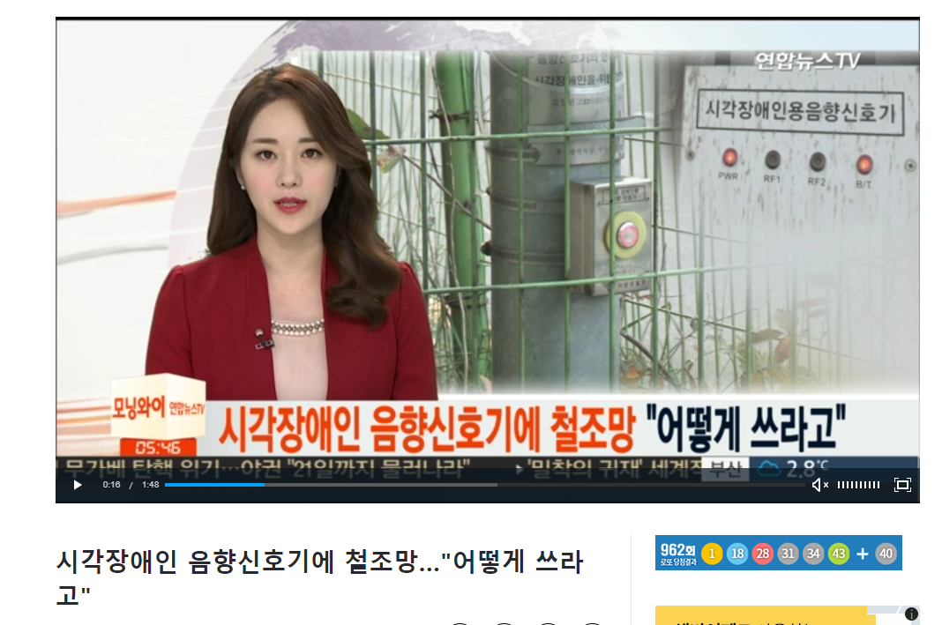
프로젝트 소개
프로젝트 소개
문제
구현계획
정리
<출처>
횡단보도 시각장애인용 음향신호기 ‘있으나 마나’<아시아 경제>, https://cm.asiae.co.kr/article/2019101409443476490
시각장애인 음향신호기에 철조망…"어떻게 쓰라고“ <연합뉴스>, https://www.yna.co.kr/view/MYH20171120006100038

Slide 6


프로젝트 소개
프로젝트 소개
문제
구현계획
정리
Visually impaired

Slide 7

프로젝트 소개
프로젝트 소개
문제
구현계획
정리
그렇다면 여러 사람들 중 어떻게 시각 장애인을 구분할 것인가?

Slide 8
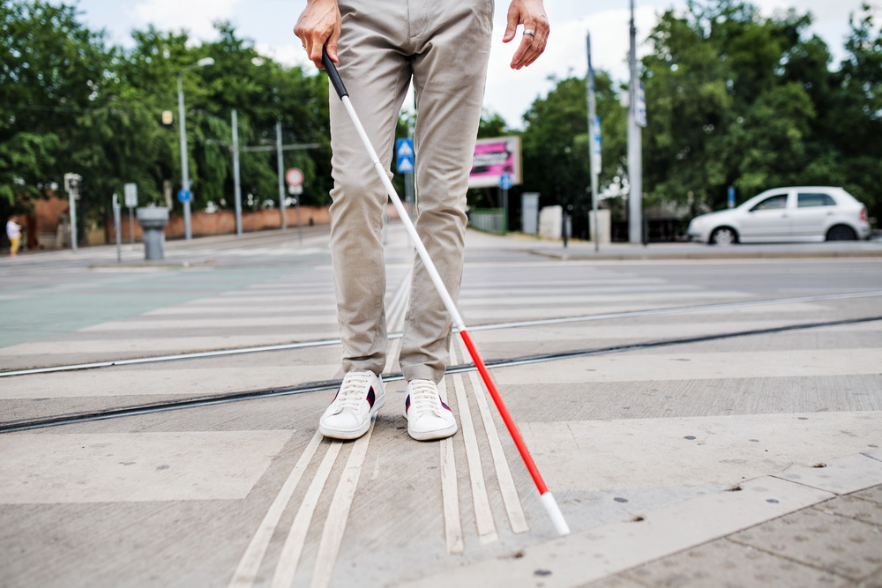
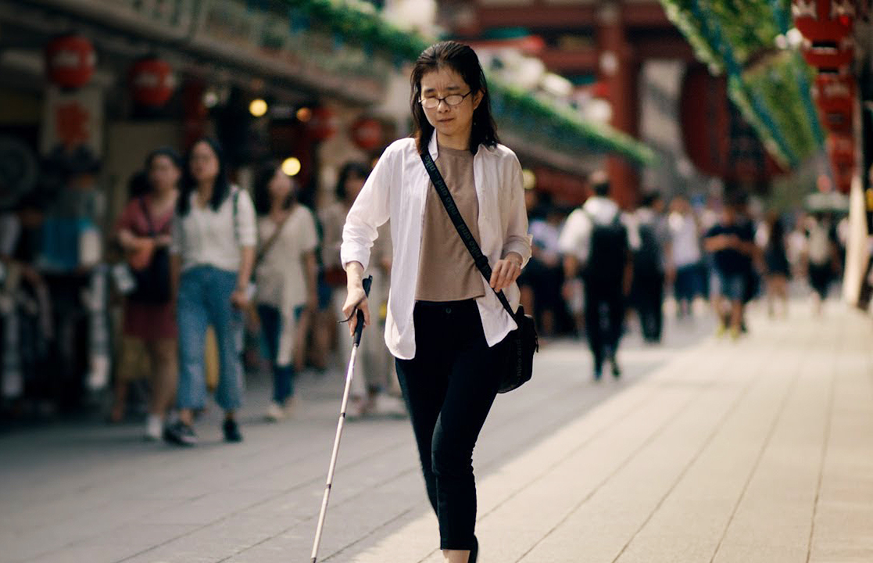
프로젝트 소개
프로젝트 소개
문제
구현계획
정리
흰 지팡이 (White Cane)

Slide 9
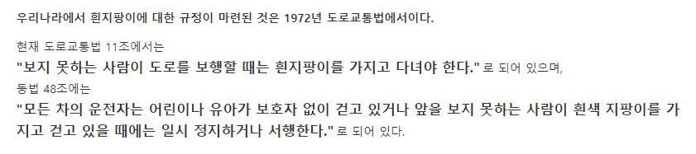
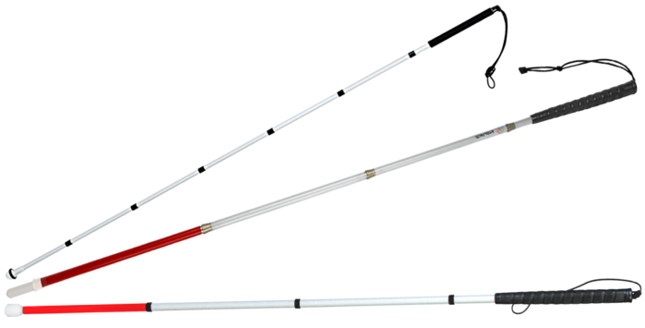
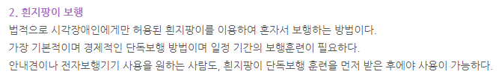
프로젝트 소개
프로젝트 소개
문제
구현계획
정리
흰 지팡이 (White Cane)
<출처>
흰지팡이 헌장 및 유래<시각장애인편의시설지원센터>, http://www.kbufac.or.kr/Blind/Charter
시각 장애인의 이해 <한국시각장애인복지관>, http://www.hsb.or.kr/client/visually/visually3_3.asp

Slide 10



프로젝트 소개
프로젝트 소개
문제
구현계획
정리
학습 데이터

Slide 11



프로젝트 소개
프로젝트 소개
문제
구현계획
정리
구현 계획

Slide 12
프로젝트 소개
프로젝트 소개
문제
구현계획
정리
횡단보도에서 시각장애인을 감지 시 자동으로 음향 신호기 작동
시각 장애인을 판별을 위해 시각장애인의 흰 지팡이를 이용
데이터는 크롤링한 사진과 실제 촬영 사진을 섞어서 활용
오픈소스 SW/HW인 OpenCV, YOLO, 라즈베리파이를 이용하여 구현

Slide 13
프로젝트 소개
프로젝트 소개
문제
구현계획
정리
기술의 한계점
설치형 시스템이기 때문에, 한정된 각도만 볼 수 있다. (사각지대가 있을 수 있다.)
같은 보행자가 카메라 앵글에 들어와서 지팡이를 가린다면 인식이 불가능하다.
하얀색 우산(혹은 유사한 하얀색 지팡이)를 지팡이로 인식하여 소리가 출력될 수 있다.
기술의 활용도
직접 횡단보도 소리 알림을 하는 것이 아닌, 음향 신호기 출력시스템에 연결하여 사용하게 되면, 전봇대에 설치되어 있는 버튼을 누를 필요가 없어진다.

Slide 14
프로젝트 소개
프로젝트 소개
문제
구현계획
정리
횡단보도에서 시각장애인을 감지 시 자동으로 음향 신호기 작동
시각 장애인을 판별을 위해 시각장애인의 흰 지팡이를 이용
데이터는 크롤링한 사진과 실제 촬영 사진을 섞어서 활용
오픈소스 SW/HW인 OpenCV, YOLO, 라즈베리파이를 이용하여 구현

Slide 15
오소레미오
Thank you :-)

